Slide 1
支持矩阵中Milk-V Duo相关介绍
Milk-V Duo Demo实验
01
包括Milk-V Duo系列，深入解析开发板使用与技术实现，共31个视频，更新中：在Duo S运行故事机babyllama2、在Duo S部署Caddy服务器、
在 Duo 上运行Arch Linux系统、
在Duo上编译和运行 RT-Smart 系统等
我们在支持矩阵中全面测试了Milk-V Duo开发板，通过覆盖多种硬件接口和软件环境，验证其在不同场景下的兼容性和性能表现。测试的详细结果以报告形式呈现，确保开发者能够快速了解开发板的能力和限制。同时，我们还将测试过程制作成视频教程，发布在视频网站上，为开发者提供直观的操作指导和实践经验，帮助他们更高效地使用Milk-V Duo开发板。
02
Arduino for Milk-V Duo
面向嵌入式爱好者的实操课程，包括11个视频，
已完结： Arduino简介和配置开发环境、GPIO高低电平测试和LED控制、PWM测试、ADC测试等
03
WiringX for Milk-V Duo
专注WiringX工具的应用与项目开发，包括
5个视频，更新中：WiringX简介和Duo引脚讲解、
通过I2C驱动lcm1602显示屏、 I2C驱动SSD1603等

Slide 2

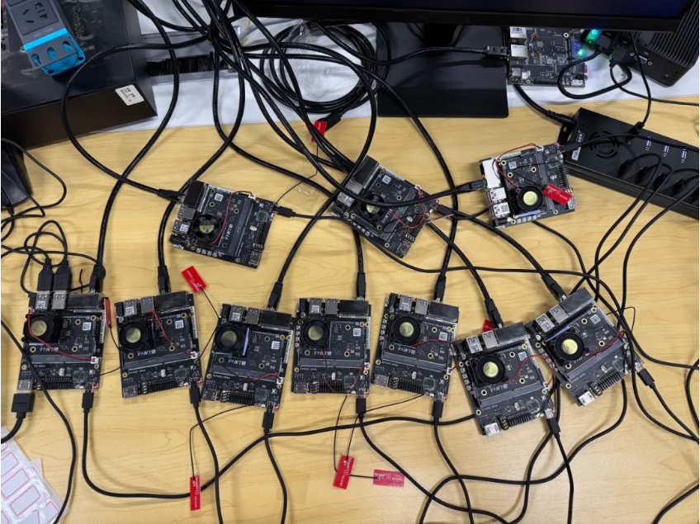
支持矩阵中LicheePi4A的相关介绍
RISC-V Lab（南京）试运营取得多项进展
计算浮桥-二进制翻译教学视频
介绍什么是二进制翻译，二进制翻译的现状、结合box64在LicheePi4A上实现二进制翻译。已经流畅运行过办公软件WPS ，和
蔚蓝、泰拉瑞亚、星露谷物语等游戏。
并且制作网站，包含操作手册供用户参考。

